Slide 2
Startbijeenkomst Netwerkcoördinatoren Dementie bij mensen met een migratieachtergrond
8 januari 2024 | A Beautiful Mess | Utrecht

Slide 3
Programma
Mensen met een migratieachtergrond en dementie – Dr. Jennifer van den Broeke & Dr. Menal Ahmad
Aan de slag! Hoe staat jouw gemeente ervoor?
Pauze
Praktijkvoorbeeld. Doelgroep op de agenda bij dementienetwerk Twente – Loes Heerts & Ine Bonke
Praktijkvoorbeeld. betrekken en benaderen van de doelgroep in de gemeente Tilburg – Chayenna van de Pol
Afsluiting
Netwerkborrel
8 januari 2024 | A Beautiful Mess | Utrecht

Slide 4
Dr. Jennifer van den Broeke & Dr. Menal Ahmad

Slide 5
Aan de slag! Hoe staat jouw gemeente ervoor?
Vul eerst zelf de vragenlijst in: hoe is de situatie in jouw netwerk? (+/- 10 minuten)
Daarna gaan we in kleine groepen uiteen. Samen bespreek je de vragen op het werkblad (+/- 40 minuten)

Slide 6
Pauze

Slide 7
Levensboek
Loes Heerts en Ine Bonke
9 januari 2024

Slide 8
Levensboek

Slide 9
Dementie Twente
Netwerk Dementie Twente
Themagroep
Levensboek
Levenspad https://dementietwente.nl/doelgroepen/migratieachtergrond/
Symposium
Pagina website Migratieachtergrond en dementie - Dementie Twente

Slide 10
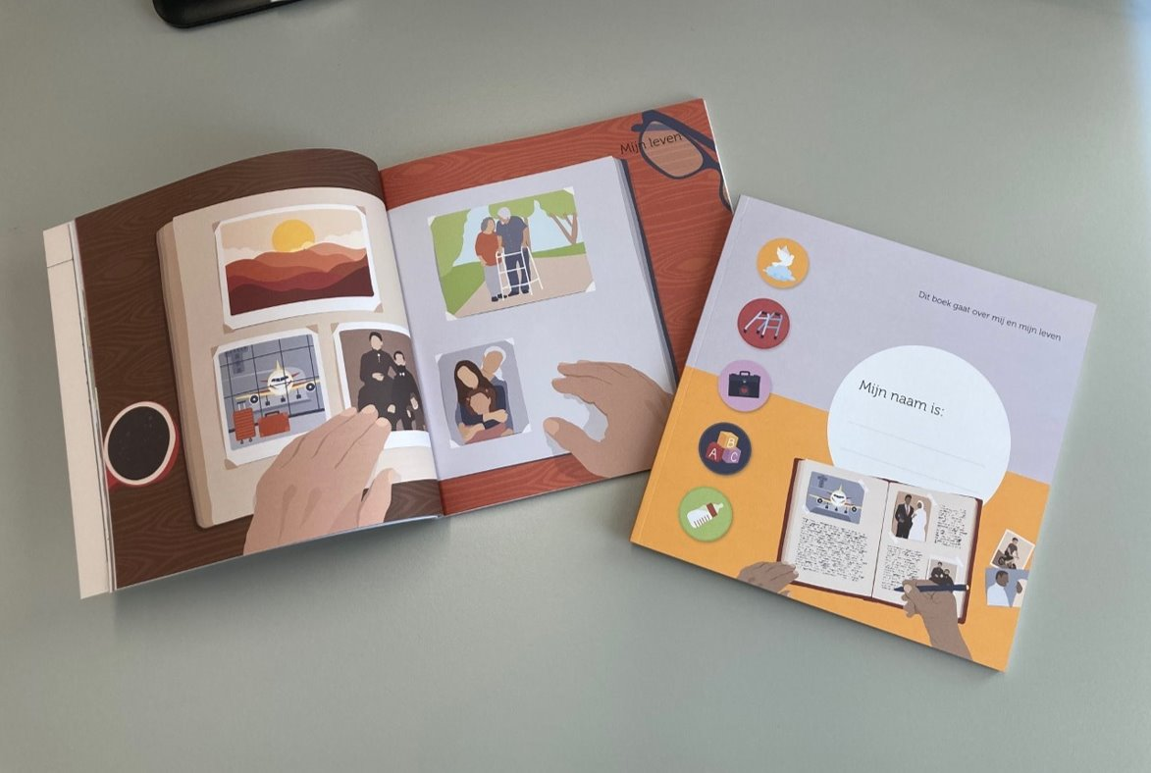
Hoe bestel je het boek
Mail naar secretariaat@dementietwente.nl
Kosten per boek:15 euro inclusief verzendkosten

Slide 11
Loes Heerts l.heerts@dementietwente.nl
0610268038
Ine Bonke i.bonke@dementietwente.nl
0634351236

Slide 12
GEMEENTE TILBURG
9 januari 2024

Slide 13
Wie ben ik?
Master in Social Work
Moeder
Collega
Voetbalster
Nederlandse Brabander
Chayenna van de Pol
Casemanager dementie met het expertise mensen met een migratieachtergrond met dementie bij Schakelring/Mijzo tot 2023.
Beleidsadviseur dementie en ouderen met een migratieachtergrond bij de gemeente Tilburg vanaf 2023.
Notes:
Ik ben Chayenna van de Pol en heb bijna tien jaar gewerkt als casemanager dementie met het expertise migranten met dementie vanuit een zorgorganisatie.
Sinds 2023 heb ik de overstap gemaakt naar de functie beleidsadviseur dementie en ouderen met migratieachtergrond bij de gemeente Tilburg. Ik ben werkzaam binnen team Sociaal en voor het programma Gezond en Gelukkig Oud in Tilburg, waarbij we met zestien partners een samenwerkingsagenda en uitvoeringsprogramma hebben ontwikkeld. Dementie en ouderen met een migratieachtergrond zijn beiden versnellingen waarvan o.a. de gemeente kartrekker is.
Maar daarnaast ben ik ook een Master in Social Work, een moeder, een collega, een voetbalster, een Nederlandse Brabander (geen idee of dit goed Nederlands is ;)) en nog zoveel meer. Ik wil hiermee kort het kruispuntdenken / het EN-EN denken benadrukken, wat o.a. belangrijk is in het contact met mensen met een migratieachtergrond.
Vanuit mijn ervaringen als casemanager en beleidsadviseur vertel ik jullie de werkzame elementen en uitdagingen, die ik in mijn werk tegen ben gekomen/kom, bij het betrekken en benaderen van mensen met een migratieachtergrond en dementie.

Slide 14
Casemanager dementie
Expertise mensen met een migratieachtergrond met dementie
Werkzame elementen
Uitdagingen
Expertise expliciet benoemen
Meer tijd per casus.
Tijd en ruimte om een netwerk op te bouwen in je werkgebied.
Cultuur sensitieve houding is de basis.
Tijd en ruimte om een expertise op te bouwen o.a. door scholing, intervisie etc.
Consultering opstarten voor huisartsen.
Zorgconsulenten in eigen taal.
De gemeenschap heeft een grote invloed op het individu.
Continuïteit en borging van de expertise.
Inzet van tolken.
Notes:
Werkzame elementen
Het was voor mij belangrijk dat het expertise migranten met dementie expliciet werd benoemd en omarmt door het zorgnetwerk. Hierdoor is er ruimte voor gesprek met elkaar en met de organisatie waar je in dienst bent. Doordat het expliciet een expertise werd, kun je je zo ook naar buiten presenteren en kun je echt gaan bouwen aan het vertrouwde gezicht voor mensen met een migratieachtergrond en dementie en hun gemeenschap. Tijd per casus Om de expertise als casemanager goed te ontwikkelen is het belangrijk om meer tijd en ruimte te krijgen per casus dan gemiddeld voor een casus met mensen met een Nederlandse achtergrond. De begeleiding kost meer tijd door bijvoorbeeld:
De zoektocht naar passende ondersteuning, begeleiding en zorg. Hier gaat meer tijd in zitten, omdat de vraag en het aanbod vaak minimaal aansluit. Daarnaast kost het proces naar de juiste indicaties meer tijd. Als je een geschikte dagbesteding hebt gevonden, dan moet er vaak een PGB aangevraagd worden, mede omdat deze dagbesteding vaak in een andere gemeente gevestigd is.
Mensen zijn de Nederlandse taal onvoldoende machtig, waardoor er meer tijd zit in bijvoorbeeld het vertalen van gesprekken.
Mantelzorgers wonen in Turkije, het kost meer tijd om hen te betrekken bij de begeleiding, terwijl dat dit wel noodzakelijk is. In een casus woonden twee zonen in Turkije, maar zonder hen werd niet beslist. Door ze niet mee te nemen in de begeleiding zouden we gezamenlijk niet vooruit zijn gekomen en zouden de dochters in Nederland overbelast zijn geraakt.
Tijd en ruimte om netwerk op te bouwen Daarnaast heb je tijd en ruimte nodig om een netwerk van inwoners en professionals op te bouwen in je werkgebied. De gehele gemeenschap heeft vaak een grote invloed op de individuele situatie. Men hoort en weet vaak alles van elkaar en hebben daar een mening over, o.a. over de inzet van zorg door derden of de verhuizing naar een woonzorgcentrum. (praktijkvoorbeeld toelichten: ze willen daardoor vaak geen hulp van iemand uit de eigen gemeenschap/migratieachtergrond, vanwege schaamte). Verder rust er vaak nog een taboe op het onderwerp dementie, dus de gehele gemeenschap heeft hier voorlichting over nodig. Waar dit nog onvoldoende gebeurd, is het noodzakelijk om dit aan te jagen, zodat andere professionals dit oppakken. Daarbij is het werkend om aanwezig te zijn tijdens deze voorlichtingen, om een vertrouwd gezicht te kunnen worden. Op die manier komen de ouderen met een migratieachtergrond met dementie eerder bij je in beeld en ontdek je de sleutelpersonen binnen de gemeenschap.
Tijd en ruimte om expertise op te bouwen en een cultuursensitieve houding is de basis.
Een cultuursensitieve houding is de basis. Deze kun je ontwikkelen, maar er dient naar mijn mening al een bepaalde nieuwsgierigheid en bereidheid te zijn om de expertise eigen te maken, om je onder te willen dompelen. Het is wenselijk om landelijke congressen en scholingen te mogen volgen op dit onderwerp en aan te mogen sluiten bij landelijke netwerken op dit gebied. Daarnaast is onderling contact of intervisie tussen casemanagers in het land met deze expertise helpend. Je kunt je ‘eenzaam’ voelen op dit onderwerp in je eigen werkgebied en alleen de zoektocht aan gaan, terwijl anderen wellicht al kennis hebben opgedaan en bereid zijn om met je te sparren.
Consultering opstarten voor huisartsen
Als casemanager pakte ik niet enkel casussen op, maar konden huisartsen mij ook inschakelen voor een consult. Je kunt hierbij denken aan casussen waarbij de huisarts niet goed wist of er sprake is van dementie en vervolgens ook de weg niet weet hieromtrent. En casussen waarbij familie allerlei vragen heeft en wat voor de huisarts ook onbekend terrein is. Hierdoor kwamen migranten met dementie eerder in beeld en het biedt ook ruimte om je netwerk op te bouwen. Als casemanager pakte ik dit vaak op samen met de zorgconsulent in eigen taal. Zij zijn gevestigd in Tilburg. Een groep dames die bijvoorbeeld werken als geestelijk verzorger of praktijkondersteuner bij een huisarts en daarnaast inzetbaar zijn voor bijvoorbeeld de begeleiding van de partner in eigen taal. Dit wordt vergoed vanuit het achterstandsfonds op verwijzing van de huisarts.
Uitdagingen
De continuïteit en borging van de expertise is een uitdaging. Mijn ervaring is dat het tot dusver vaak afhangt van een individu. Een individu die zich vanuit het eigen innerlijke vuurtje wil inzetten voor deze groep. Daarnaast is het de persoon die de vertrouwenspersoon is geworden en het netwerk heeft opgebouwd en niet de functie. Als deze casemanager vertrekt, dan is het vaak een uitdaging om een casemanager te vinden die deze expertise wil oppakken en je zet weer een aantal stappen terug m.b.t. het opgebouwde netwerk en het vertrouwen. Dit is in de praktijk gebleken bij mijn vertrek als casemanager, ondanks dat de coördinator er echt prioriteit aan gaf en haar best deed om een goede overgang te realiseren.
Tot slot is de inzet van een tolk een uitdaging. Organisaties en zorgnetwerken hebben hier doorgaans geen beleid voor of dit is niet bekend bij de casemanagers, waardoor onduidelijk is hoe een tolk ingezet kan worden en wie de tolk vergoed. Deze onwetendheid veroorzaakt een drempel om het in te zetten, terwijl het wel belangrijk is bij een aantal gespreksonderwerpen zoals inzet hulp, een verhuizing etc. Uit onderzoek blijkt namelijk dat naasten uit deze gemeenschappen niet alles tolken of het verpakken met gouden handschoenen, waardoor de boodschap niet volledig wordt overgebracht.

Slide 15
Beleidsadviseur
Dementie en ouderen met migratieachtergrond
Werkzame elementen
Uitdagingen
Werken met sleutelpersonen.
Voorlichtingsbijeenkomsten.
Gebied-/wijkgericht .
Jongere doelgroep.
Niet overvragen van de sleutelpersonen.
Binden en behouden van de sleutelpersonen.
Bottum up EN Top down.
Systeemdenken kan in de weg zitten.
Notes:
Sleutelpersonen In Tilburg werken we per gebied samen met sleutelpersonen. Dit zijn inwoners uit Tilburg met een migratieachtergrond die veel contact hebben met mensen uit de eigen gemeenschap, waardoor zij achter de voordeur komen, signalen oppakken, mensen kunnen doorverwijzen en mensen kunnen voorzien van informatie. Zij slaan mede de brug tussen vraag en aanbod en brengen professionals/vrijwilligers in contact met mensen met een migratieachtergrond. De uitdaging hierbij is het niet overvragen van deze sleutelpersonen. Zij worden nu ingezet bij ouderen, maar door het succes merk je dat ze vanuit andere invalshoeken benaderd worden, wat teveel kan zijn. Dus een goede coördinatie van deze groep is noodzakelijk. Verder is het binden en behouden van deze sleutelpersonen een uitdaging. Hiervoor werken we op dit moment samen met het ROC om een opleidingsaanbod te ontwikkelen. Je start als sleutelpersoon, maar je kunt je in verschillende richtingen doorontwikkelen. We onderzoeken onder ander het volgen van een welzijns- of zorggerichte opleiding, waarbij ze werken en leren combineren binnen één van de organisaties in Tilburg. Na het afronden van de opleiding komen ze in dienst en combineren ze hun functie met de rol als sleutelpersoon. Dat is een voorwaarden van dit traject, ook richting de organisaties die hiermee instappen. Voorlichtingsbijeenkomsten We bieden voorlichtingsbijeenkomsten aan, waar nodig, in eigen taal voor verschillende doelgroepen. Dit doen we doorgaans gebieds-/wijkgericht. Hiervoor werken professionals uit verschillende organisaties en belangenbehartigers van de doelgroep samen, waaronder de sleutelpersonen, zodat het gezamenlijke netwerk gebruikt wordt. De voorlichtingsbijeenkomsten gaan over gezond ouder worden en ook dementie is hier onderdeel van. De dementieconsulenten en in 2024 ook de casemanagers worden uitgenodigd bij deze bijeenkomsten om zo te bouwen aan het vertrouwde gezicht op dit onderwerp in het eigen werkgebied. We hebben gemerkt dat deelnemers graag een certificaat ontvangen, nadat ze de zes bijeenkomsten hebben bijgewoond. Daarnaast is het werkend om deze bijeenkomsten te combineren met een eetmoment. Beiden zorgen ervoor dat je een grotere groep deelnemers bereikt.
Gebied-/wijkgericht Wij kiezen ervoor om gebieds-/wijkgericht te werken in plaats van Tilburg breed. Hiermee kunnen we focus leggen op bepaalde doelgroepen in een gebied/wijk, aansluiten bij bestaande groepen en ontmoetingsplekken in deze gebieden/wijken en professionals die doorgaans al vanuit deze gebiedsgericht/wijkgerichte focus werken laten aanhaken om een netwerk op te bouwen en de brug te slaan richting de doelgroep. Daarnaast kom je op deze manier ook eerder potentiële sleutelpersonen tegen, aangezien sociaal werkers hier toch al wat vaker contact mee hebben in het eigen gebied.
Jongere doelgroep
Om de ouderen migrantengroep te bereiken werkt het om de focus te leggen op de jongere doelgroep, dus kinderen en kleinkinderen. Hen zie je namelijk beter de weg vinden in het huidige ‘zorgland’ en de aansluiting vinden bij bijvoorbeeld de voorlichtingsbijeenkomsten. Zij kunnen hun ouders vervolgens meenemen en informeren. Zorg er dus voor dat je aanbod hierop gericht is. Zo werken wij ook samen met het ROC op dit vlak, aangezien een grote groep kleinkinderen op het ROC zit. We ontwikkelen stageplekken voor Zorg en Welzijn studenten bij bijvoorbeeld een dagbesteding voor mensen met dementie, waar ze een cultuursensitieve opdracht moeten uitvoeren. Hiermee ontwikkelen we ook het cultuursensitief werken van de dagbesteding. Daarnaast dient de student aan het eind van de stage een presentatie te geven over dementie aan medestudenten en hun naasten ofwel familieleden, om zo het onderwerp dementie te bespreken met mensen met een migratieachtergrond.
Bottom up EN Top down
Bottum up samen met belangenbehartigers en professionals werkt goed. Er zit veel energie bij professionals waar het vuurtje voor dit onderwerp brand. Echter kom je er niet alleen Bottom up, maar zul je ook Top down het verschil moeten maken. Er is commitment nodig van de organisaties om dit onderwerp te omarmen en de professionals de ruimte en tijd te geven zich in te zetten voor dit onderwerp. Organisaties dienen er echt een speerpunt van te maken. We merken dat organisaties het onderwerp wel belangrijk vinden, maar dat andere onderwerpen vaak hoger op hun prioriteitenlijst staan. Organisaties willen het proces wel volgen, maar zijn terughoudend als het over actie gaat. Medewerkers zijn gebaad bij goed beleid omtrent het onderwerp, waar dus ook tolken onderdeel van moet zijn.
Wij gaan in Tilburg de focus leggen op wat meer concrete voorstellen, zoals het opleidingsaanbod voor sleutelpersonen of het stageaanbod, zodat voor partnerorganisaties hun inzet concreter wordt en op kleinere schaal. Focus aanbrengen en in deze kleiner beginnen helpt. Kleine successen verzamelen om te delen met partners is helpend om ze ook warm te maken actief een bijdrage te leveren.
Systeemdenken
Tot slot kan het systeemdenken in de weg zitten, ook voor de begeleiding als casemanager. Praktijkvoorbeeld vertellen: behoefte huishoudelijke hulp i.p.v. ondersteuning wassen en aankleden, was niet mogelijk vanwege indicaties WMO/zorgverzekering.

Slide 16
Photo Collage
Notes:
Het is belangrijk om (kleine) successen te vieren, klein te beginnen en veel geduld te hebben. Zijn er nog vragen?

Slide 17
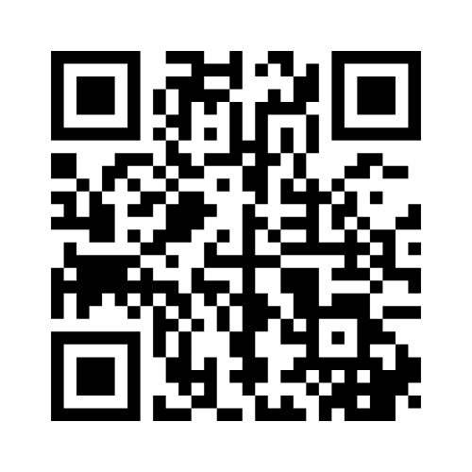
Evaluatie: mentimeter
Scan de QR code
of
Log in op www.menti.com met de code 3864 8128

Slide 18
Bedankt voor jullie actieve deelname!
Heb je vragen over dit thema of het werken met de Zorgstandaard Dementie? Of wil je andere ideeën, wensen of behoeften delen? Neem dan contact op met h.alderliesten@movisie.nl of t.koenders@vilans.nl

